Slide 1
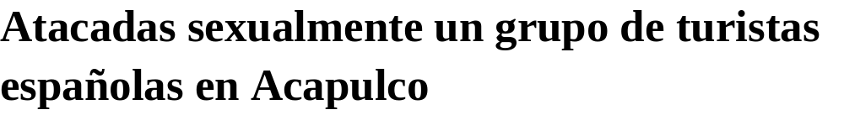
Duclerc Rémy

Slide 2
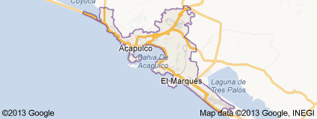
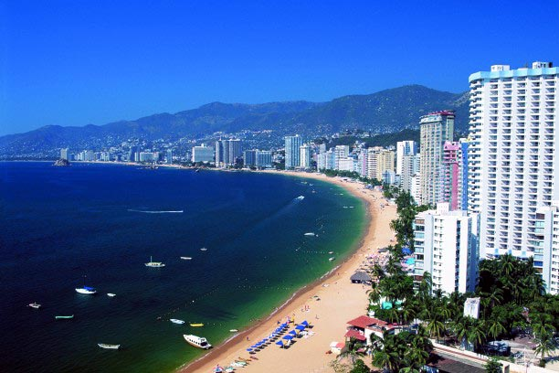
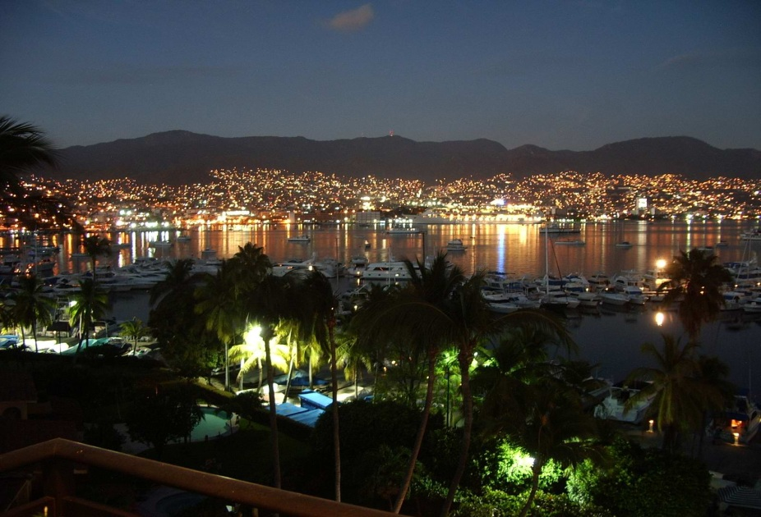
ACAPULCO
En los años 70 es el lugar favorito de las estrellas de Hollywood.
John F. Kennedy llegó aquí en la luna de miel con Jacqueline Lee Bouvier (Jackie)

Slide 3
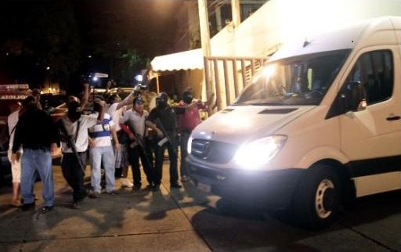
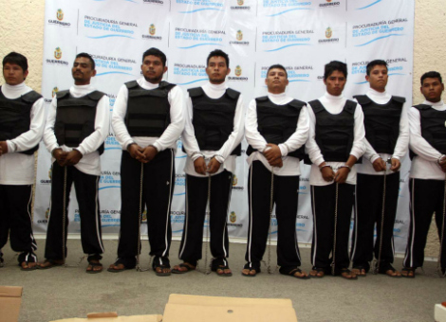

Slide 4
Autor del articulo: Luis Prados
Dirección de internet:
http://internacional.elpais.com/internacional/2013/02/05/actualidad/1360027252_433972.html

